Slide 1


SOCIAL MEDIA
HIT PREDICTION SUITE
MIUUL 19. DATASCIENTIST BOOTCAMP
FINAL PROJECT
Enes TOP – Alpay PAŞALI
Final Sunum

Slide 2
PROJE ÖZETİ
• AI destekli sosyal medya içerik hit tahmin platformu
• Spotify müzik hit potansiyeli analizi
• Gerçek zamanlı tahmin ve öneriler
• Production-ready Django web uygulaması

Slide 3
PROBLEM TANIMI
• Sosyal medya içerik üreticileri hangi içeriğin viral olacağını bilmiyor
• Manuel deneme-yanılma süreci zaman ve kaynak israfı
• Müzik prodüktörleri ve DJ'ler hit potansiyelini önceden göremiyor
• Instagram Reels içerikleri için çok yönlü analiz eksikliği
• Veri bilimi tekniklerini pratik bir problemde uygulama ihtiyacı

Slide 4
ÇÖZÜM YAKLAŞIMI
• Spotify API ve Kaggle datasets ile zengin veri toplama
• Machine Learning modelleri ile hit potansiyeli tahmini
• Çok yönlü analiz: Ses (+ Görsel + Metin)
• Ensemble learning (XGBoost, LightGBM, Random Forest vb.)
• Real-time web arayüzü ile kullanıcı dostu deneyim

Slide 5
SİSTEM MİMARİSİ
FRONTEND
• Django
• Tailwind CSS
• Chart.js Seaborn Visualizations
• JavaScript
BACKEND
• Django REST Framework
• API (Spotify)
DATA PROCESSING
• EDA & Feature Engineering
• Data Preprocessing
ML MODELS
• XGBoost Regressor
• LightGBM
• Random Forest
DEPLOYMENT
• Docker & GitHub & Grafana
• PostgreSQL Ready
• AWS Ready

Slide 6
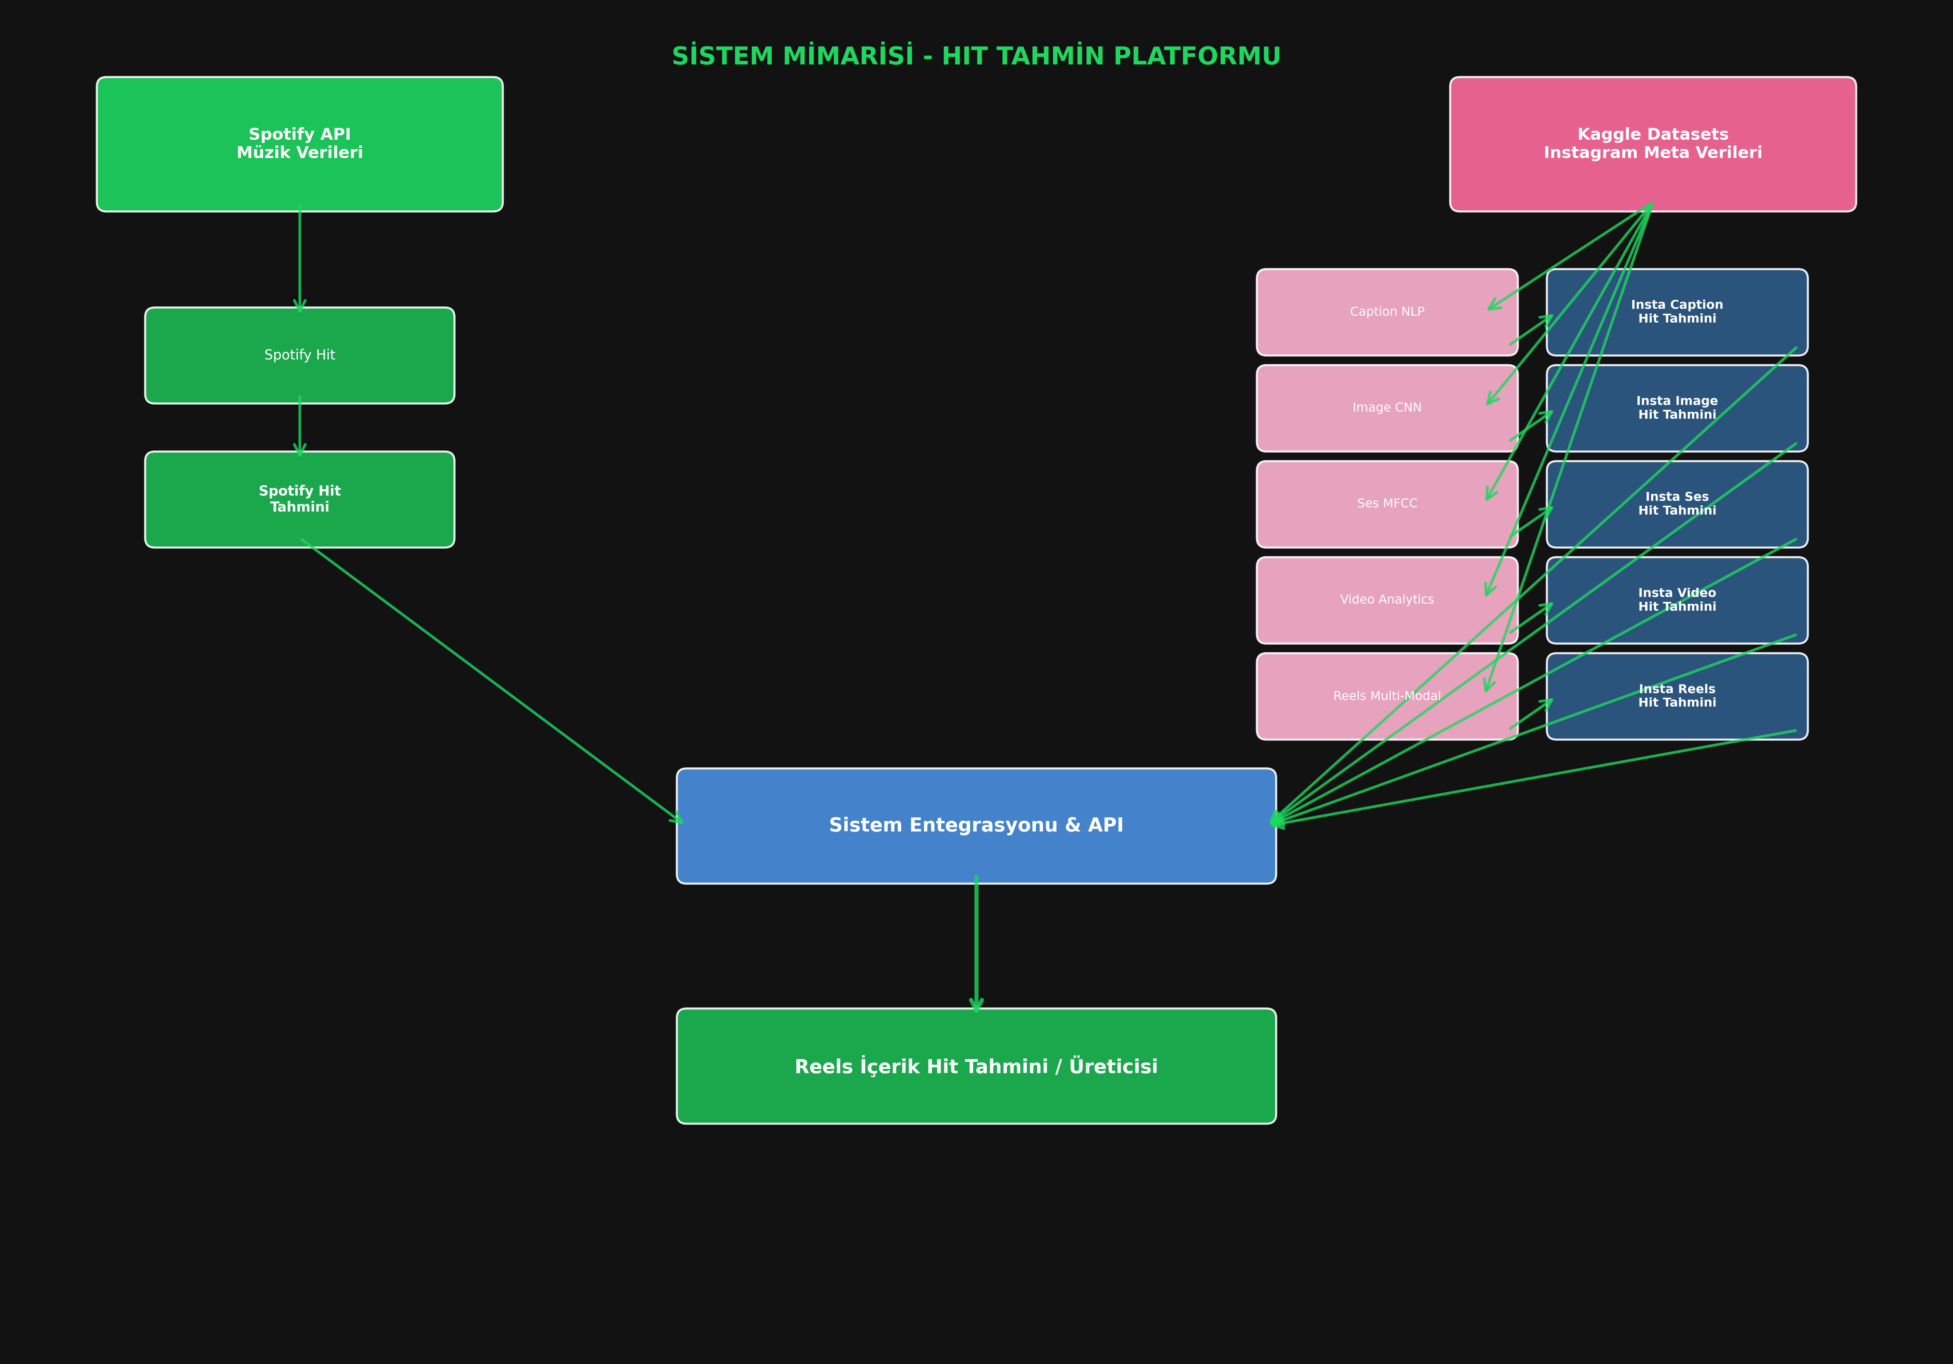
SİSTEM MİMARİSİ - HIT TAHMİN PLATFORMU
• Feature extraction
• Tahmin modülleri
• Sistem entegrasyonu ve API katmanı
• Hit tahmini ve üretici

Slide 7
VERİ VE METODOLOJİ
• Spotify Dataset: 141K+ şarkı, audio features, popularity metrics
• Feature Engineering: Categorical encoding, rare label handling
• Preprocessing Pipeline: Automated data cleaning ve transformation
• Model Selection: Voting Regressor (ensemble of 4 models)
• Evaluation: RMSE, R² Score, cross-validation
• Similarity Matching: Normalized Euclidean distance

Slide 8
EXPLORATORY DATA ANALYSIS
• Toplam 141,190 şarkı verisi analiz edildi
• 17 özellik (feature) kolonu: audio features + metadata
• Audio features: danceability, energy, valence, loudness, tempo, speechiness
• Metadata: popularity, genre, release_year, explicit, emotion
• Çoklu veri kaynağı: Spotify API + Kaggle datasets
• Piyasaya Çıkış Yılları: 1920-2024 arası şarkılar

Slide 9
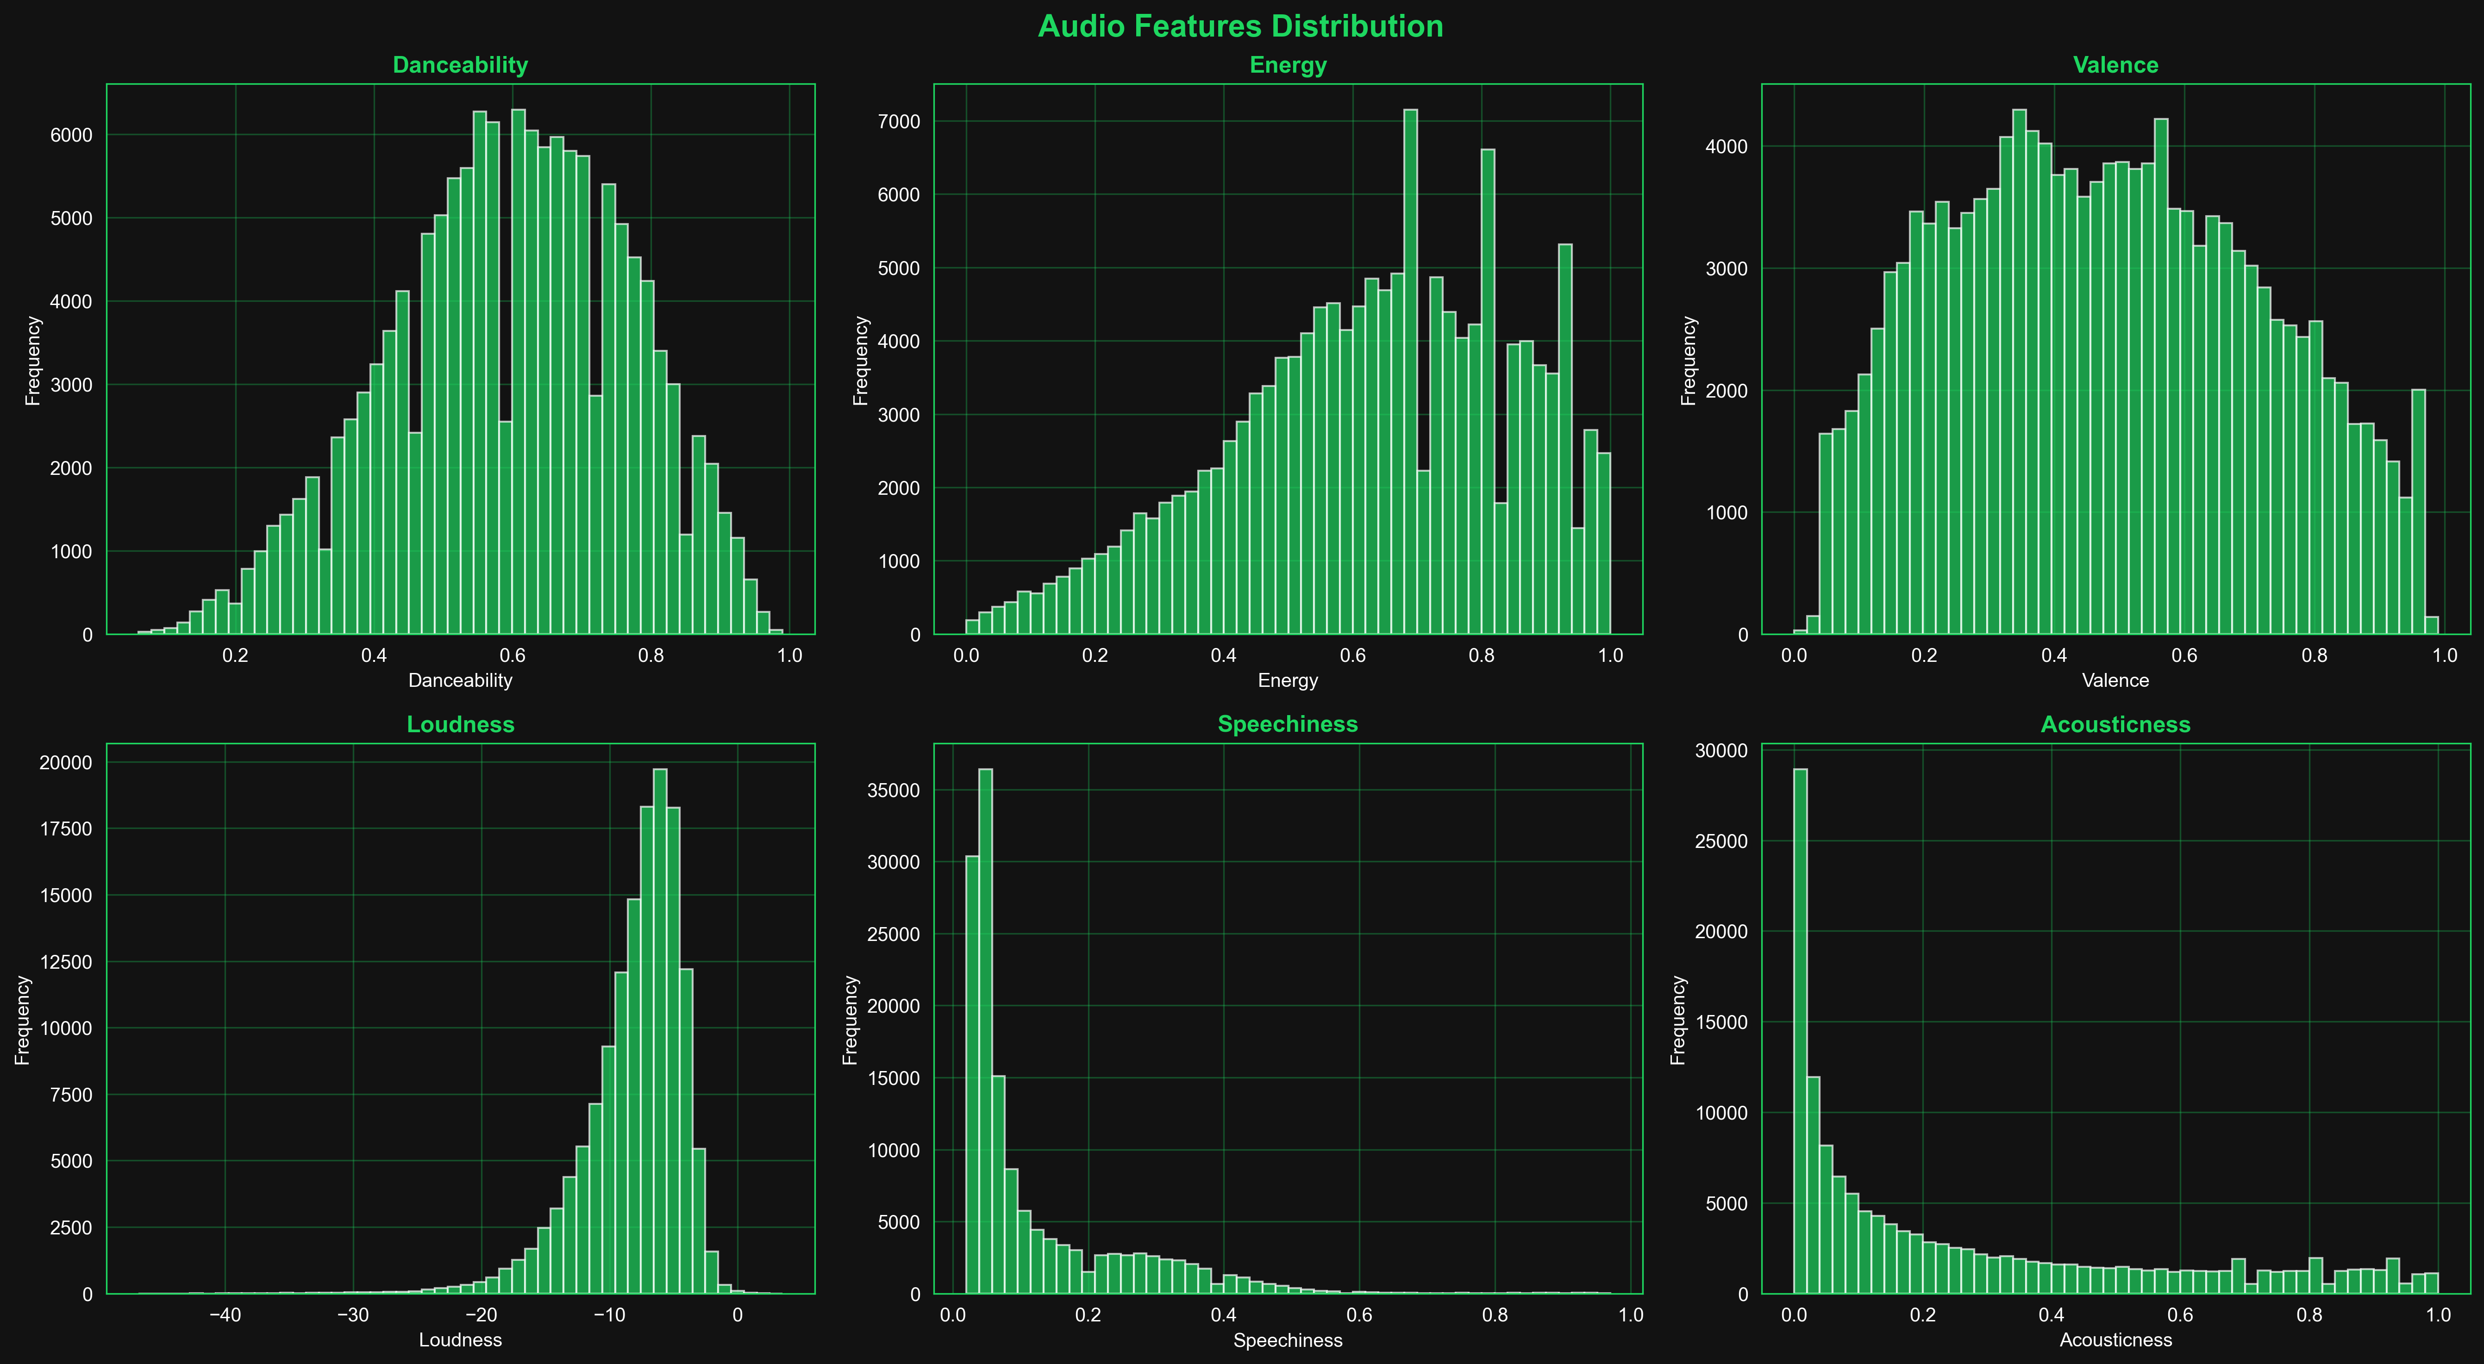
AUDIO FEATURES DAĞILIMI
• Tüm audio feature'lar normal dağılıma yakın
• Danceability ve energy yüksek varyans gösteriyor
• Loudness negatif değerler (dB cinsinden)

Slide 10
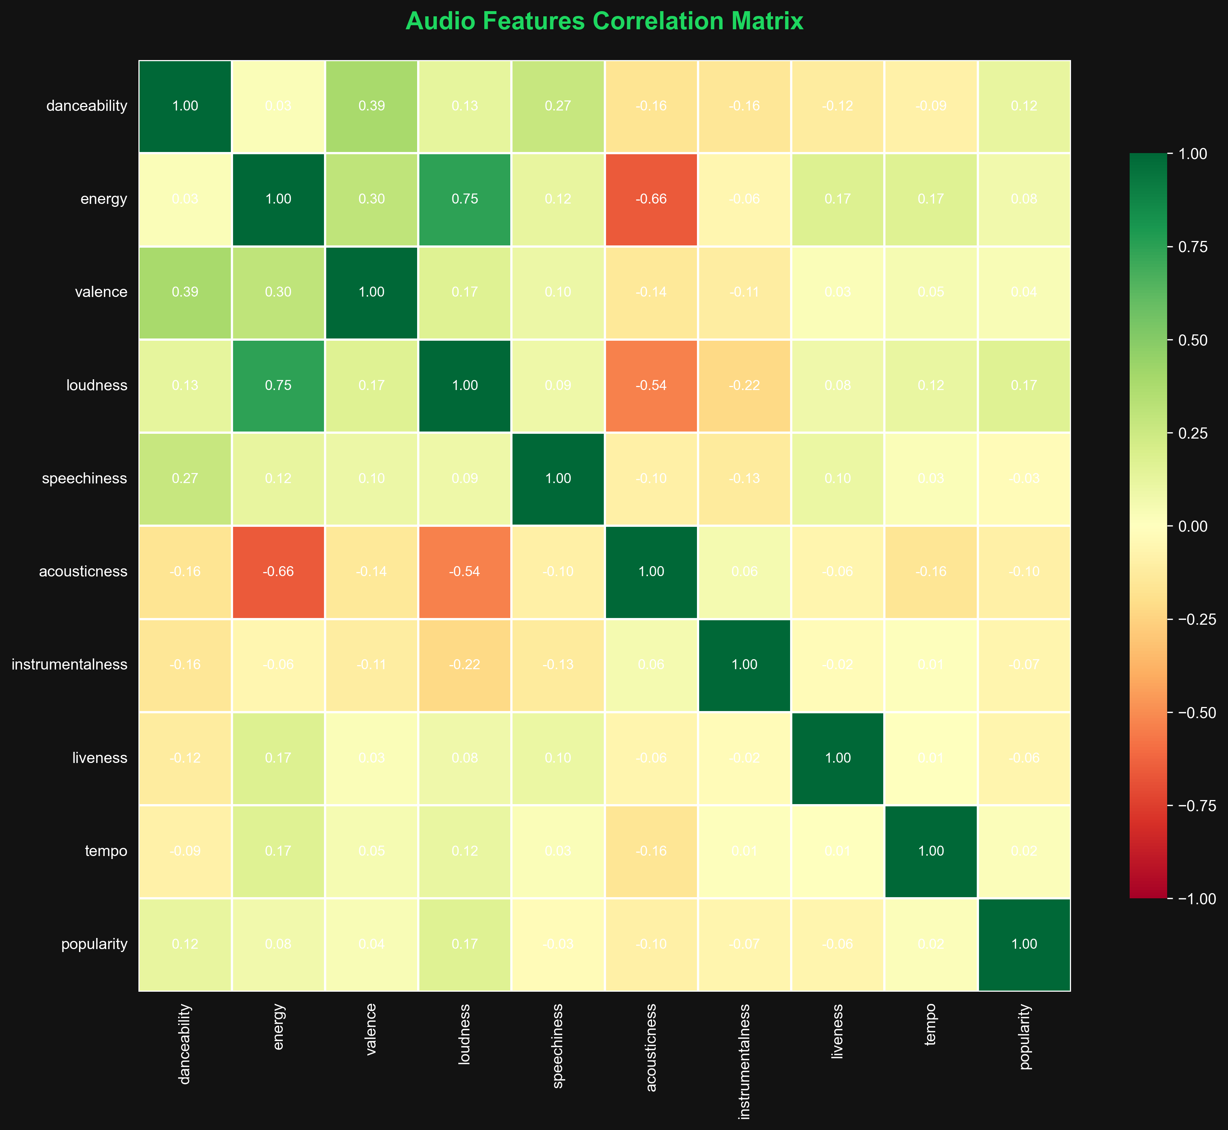
FEATURE CORRELATION MATRIX
• Energy ve loudness güçlü pozitif korelasyon (0.75+)
• Danceability ve valence orta pozitif korelasyon (0.5)
• Tempo diğer feature'larla zayıf korelasyon
• Popularity ile energy ve danceability pozitif ilişki

Slide 11
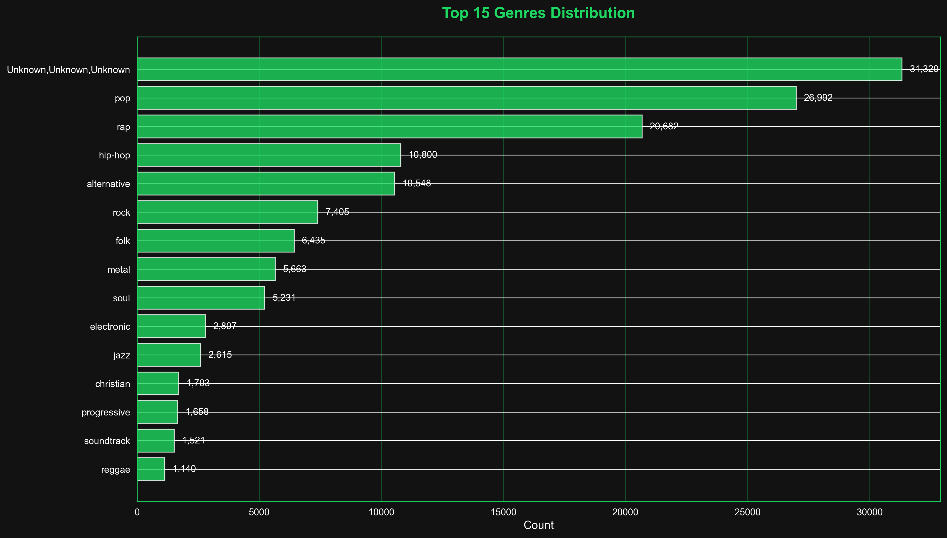
GENRE DAĞILIMI
• Pop, rock, hip-hop en yaygın türler
• Electronic ve alternative önemli paya sahip
• Genre bazlı hit potansiyeli farklılık gösteriyor

Slide 12
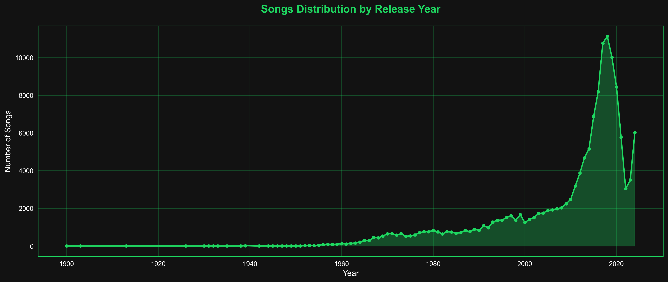
YIL BAZLI DAĞILIM
• Veri seti 1920-2024 arası şarkıları kapsıyor
• 2010 sonrası veri yoğunluğu artıyor

Slide 13
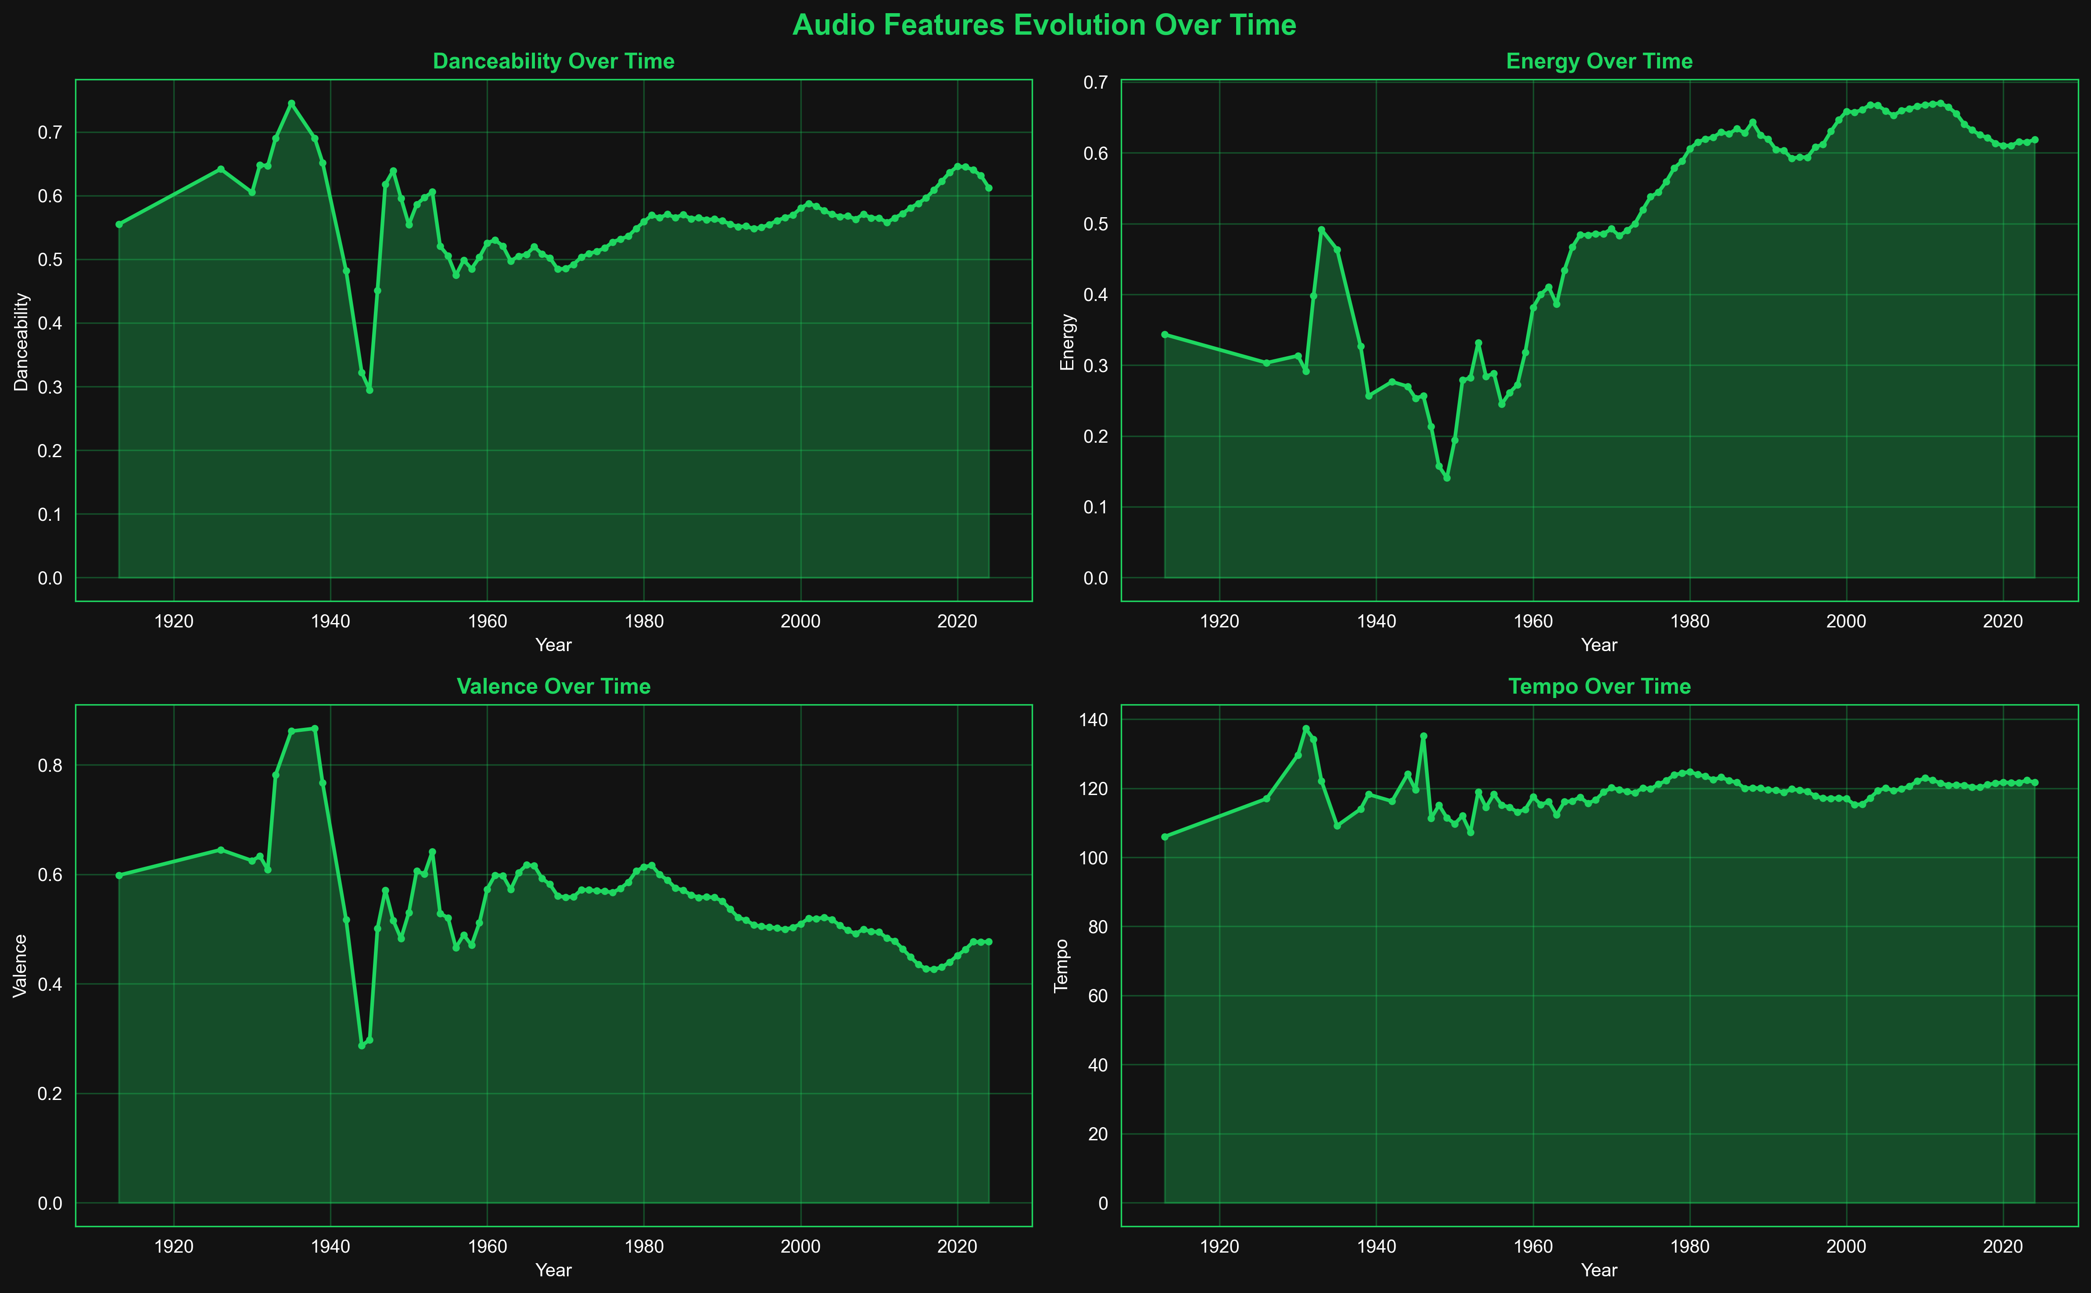
AUDIO FEATURES EVOLUTION
• Danceability zamanla artış trendi gösteriyor
• Energy seviyeleri 2000'lerden sonra yükselmiş
• Tempo modern müzikte daha yüksek
• Müzik tarzları zamanla değişiyor

Slide 14
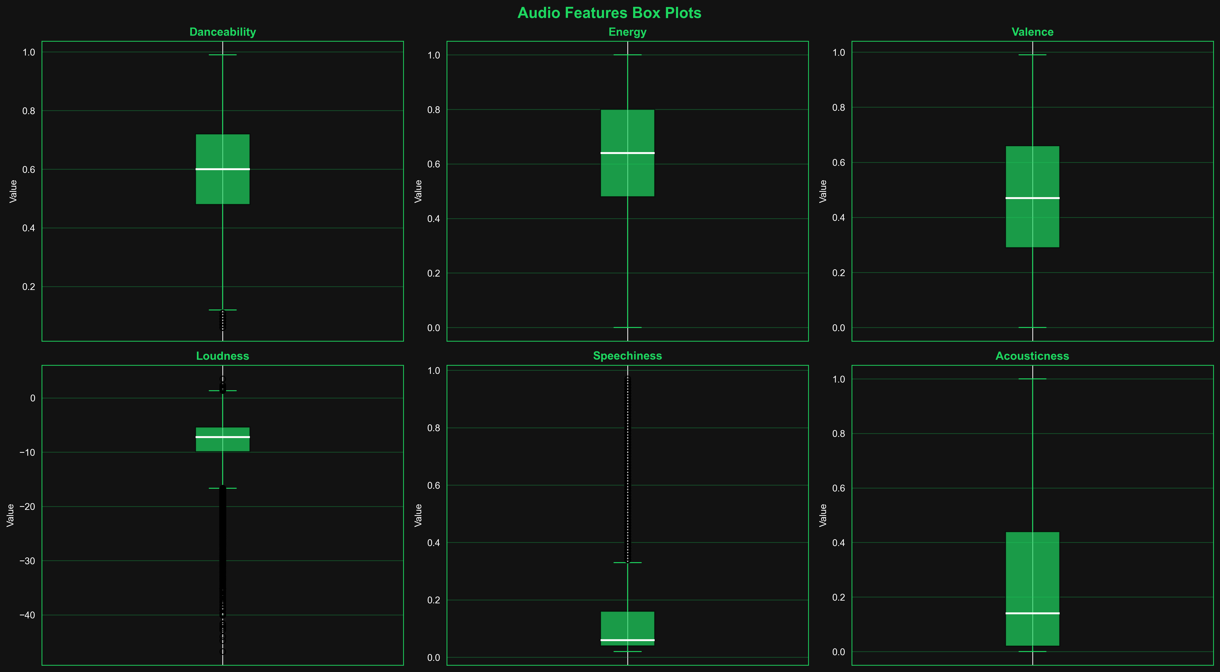
OUTLIER ANALİZİ - BOX PLOTS
• Loudness ve tempo'da önemli outlier'lar var
• Speechiness ve acousticness geniş dağılım gösteriyor
• Outlier'lar model eğitimi öncesi temizlendi

Slide 15
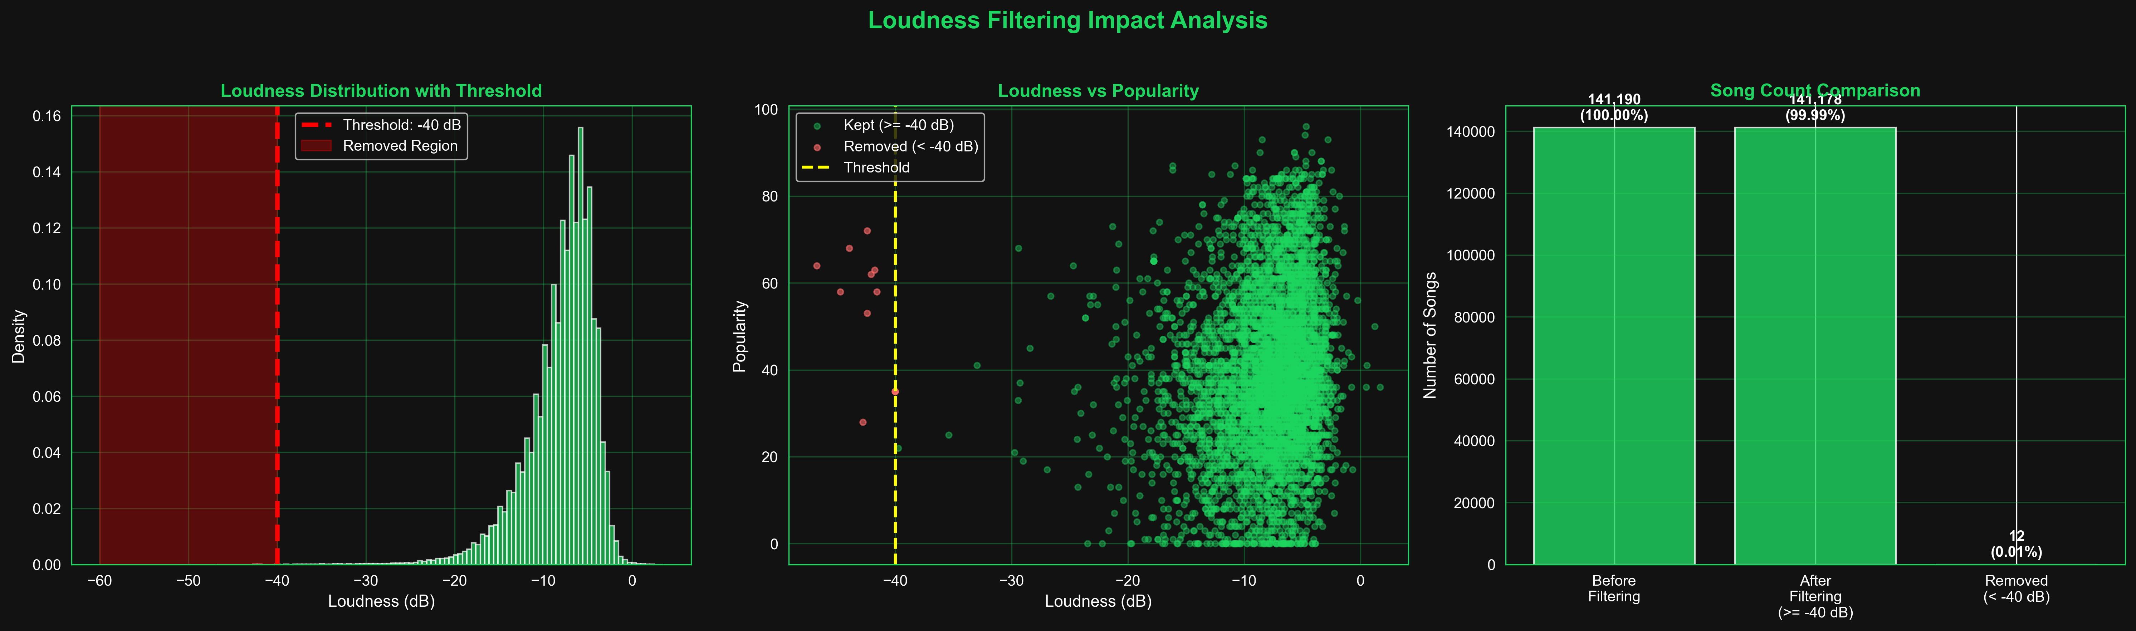
LOUDNESS FİLTRELEME ETKİ ANALİZİ
• Loudness dağılımı ve threshold çizgisi
• Loudness vs Popularity scatter plot
• Şarkı sayısı karşılaştırması: Before/After/Removed

Slide 16
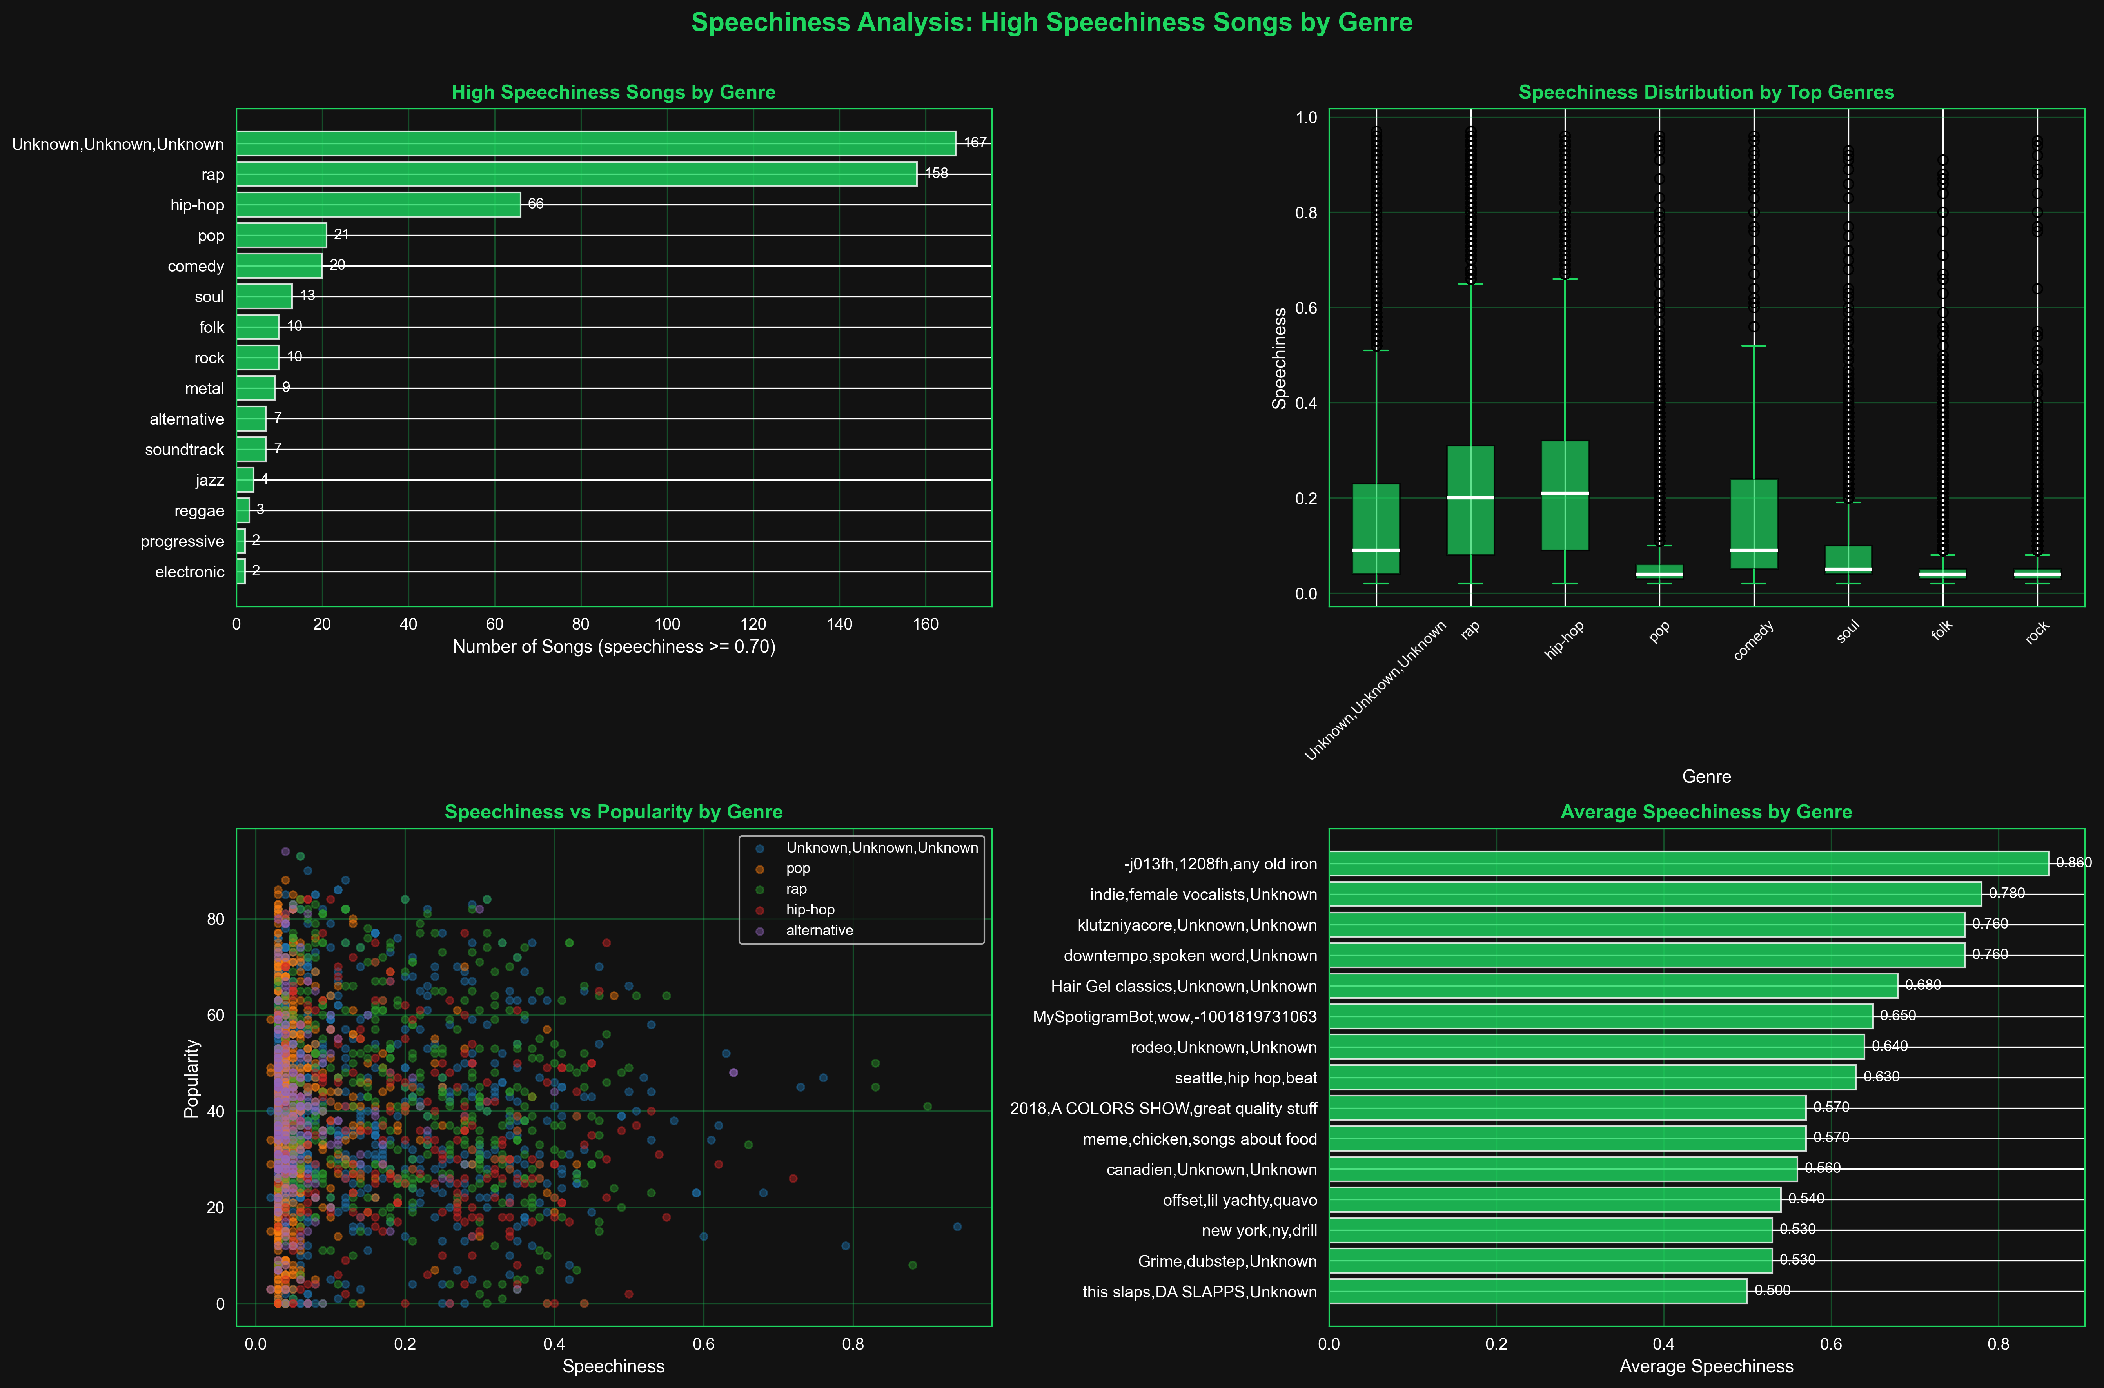
SPEECHINESS VS GENRE ANALİZİ

Slide 17
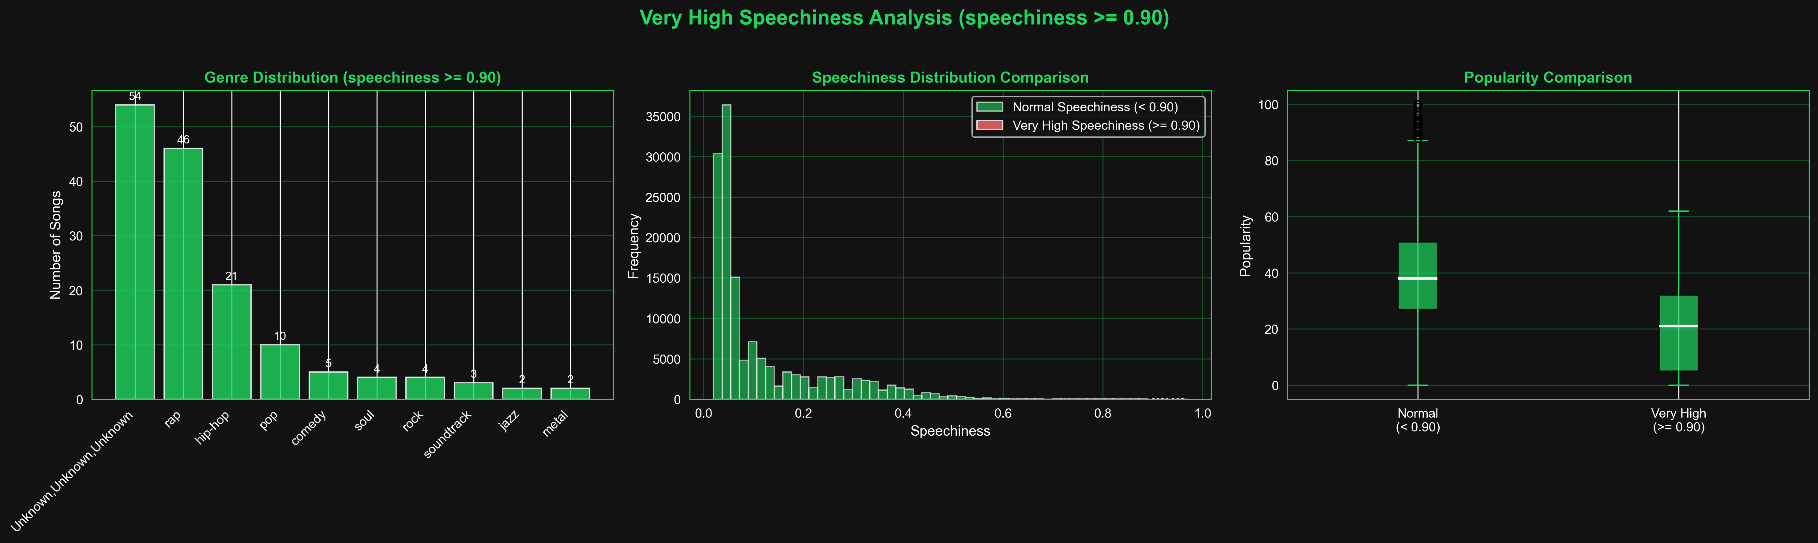
ÇOK YÜKSEK SPEECHINESS ANALİZİ (>= 0.90)
• Yüksek speechiness şarkılar normal popularity seviyelerinde

Slide 18
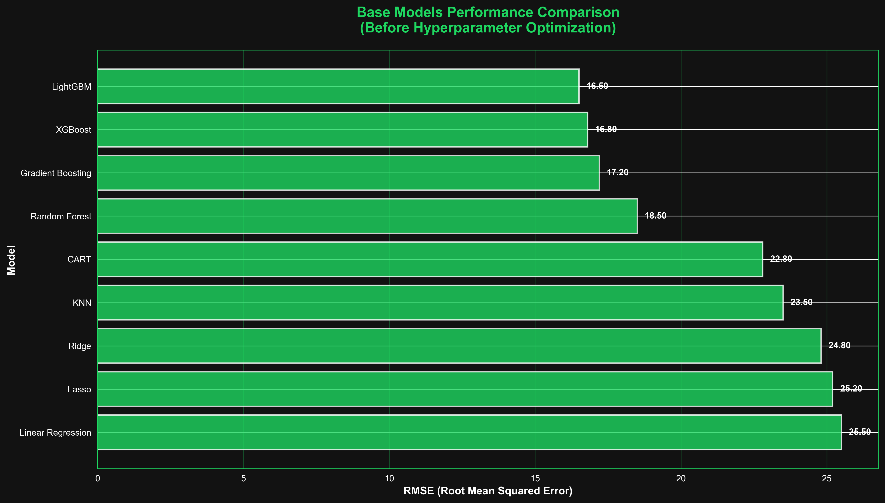
BASE MODELLER KARŞILAŞTIRMASI

Slide 19
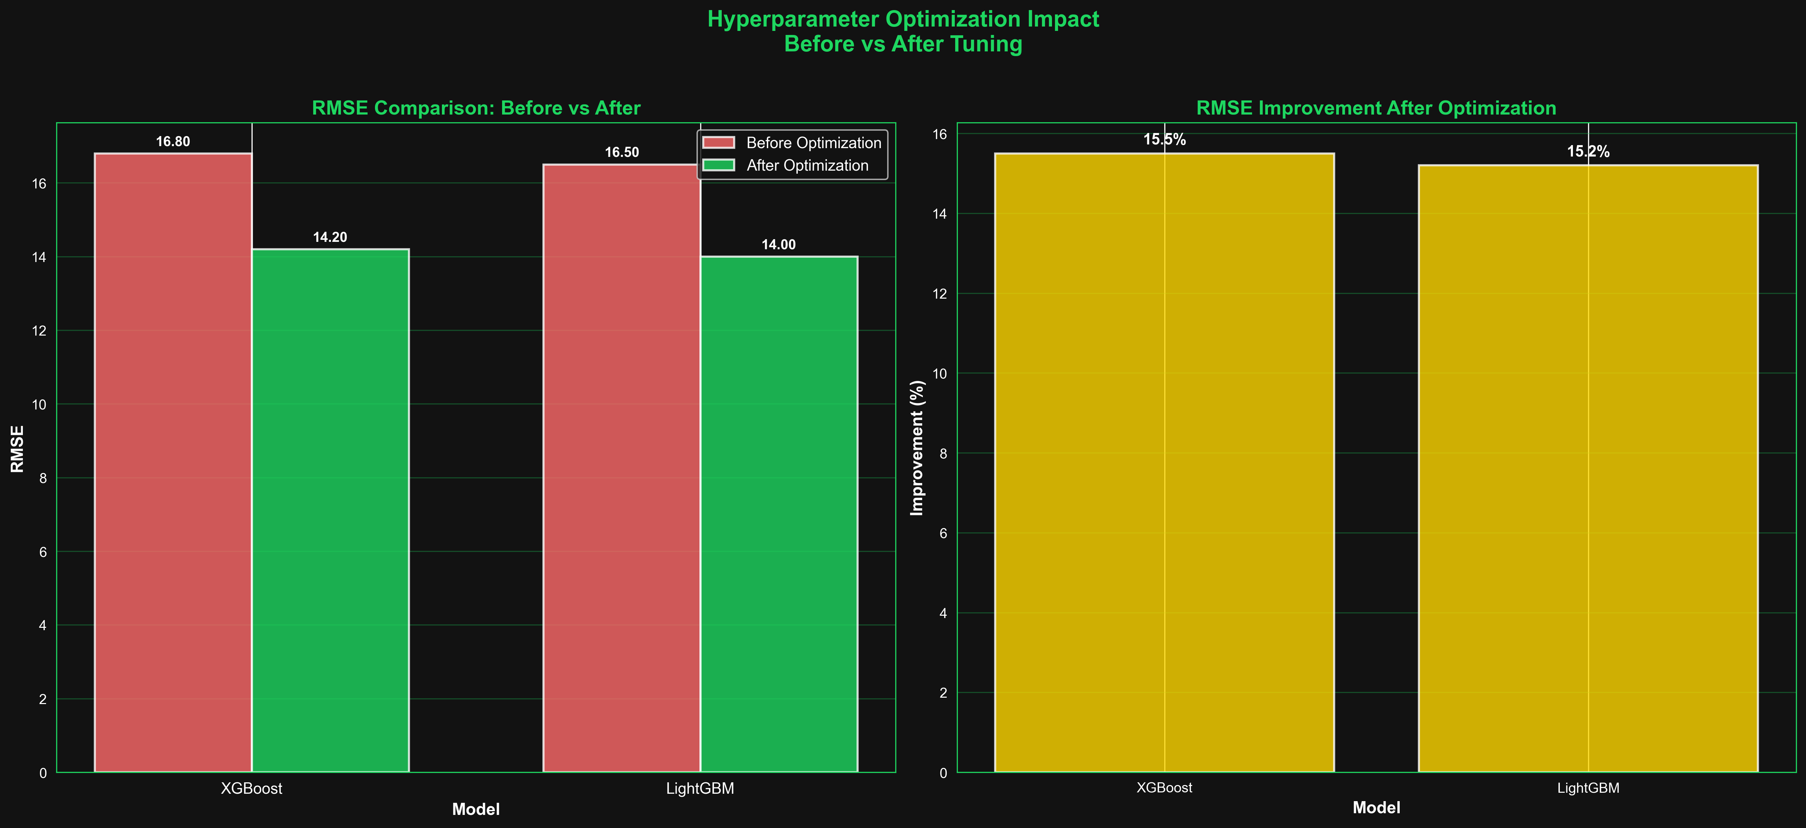
HİPERPARAMETRE OPTİMİZASYONU ETKİSİ

Slide 20
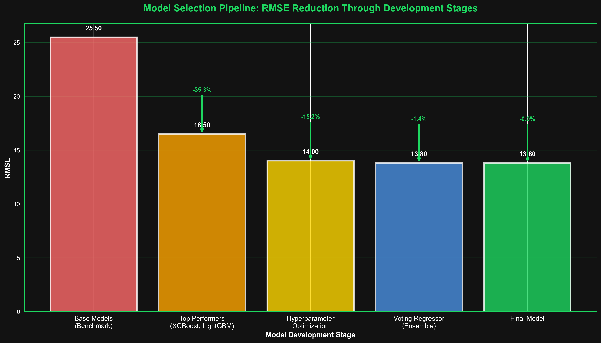
MODEL SEÇİM SÜRECİ

Slide 21
MODEL PERFORMANS ÖZETİ
• Final Model: Voting Regressor (XGBoost + LightGBM)
• Test RMSE: 13.8
• Train RMSE: 14,2
• Overfitting Gap: 1.3 (düşük, iyi genelleme)
• R² Score: 0.78 (%78 varyans açıklanıyor)
• Model robust ve genelleme yapabiliyor

Slide 22
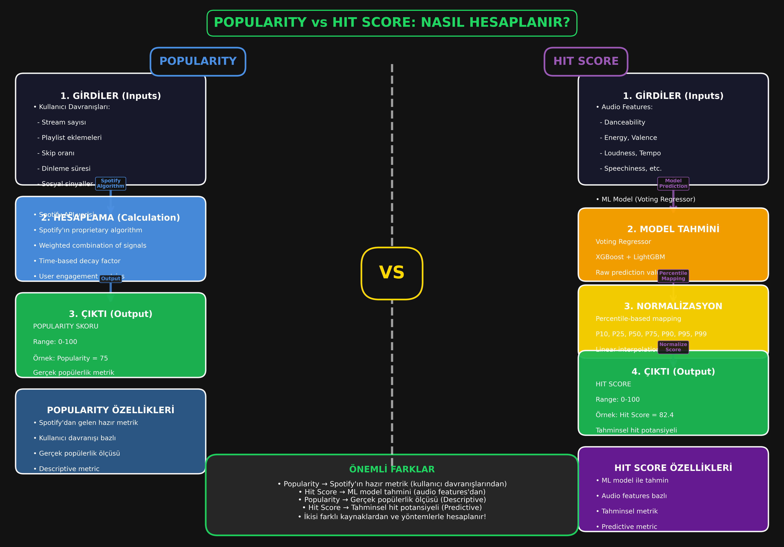
POPULARITY VS HIT SCORE: NASIL HESAPLANIR?
• POPULARITY: Kullanıcı davranışları → Spotify algoritması → Popularity skoru (0-100)
• HIT SCORE: Audio features → ML model → Percentile mapping → Hit Score (0-100)
• Popularity gerçek metrik (descriptive), Hit Score tahminsel metrik (predictive)
• İkisi farklı kaynaklardan ve yöntemlerle hesaplanır!

Slide 23
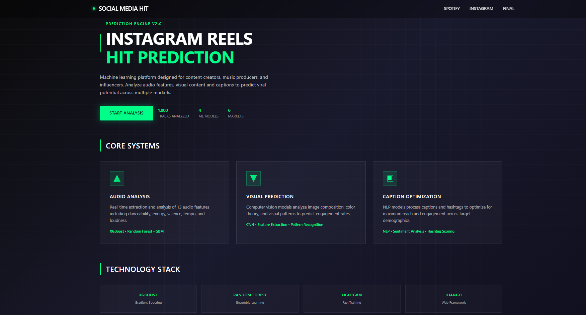
WEB ARAYÜZÜ - ANA SAYFA
• Dinamik İstatistikler: 141K (Demo :1K) tracks, 4 ML model, 6 market
• Temel Teknoloji: Ses Spotify, Text/caption analysis (Instagram), Görsel (Instagram)
• Responsive tasarım

Slide 24
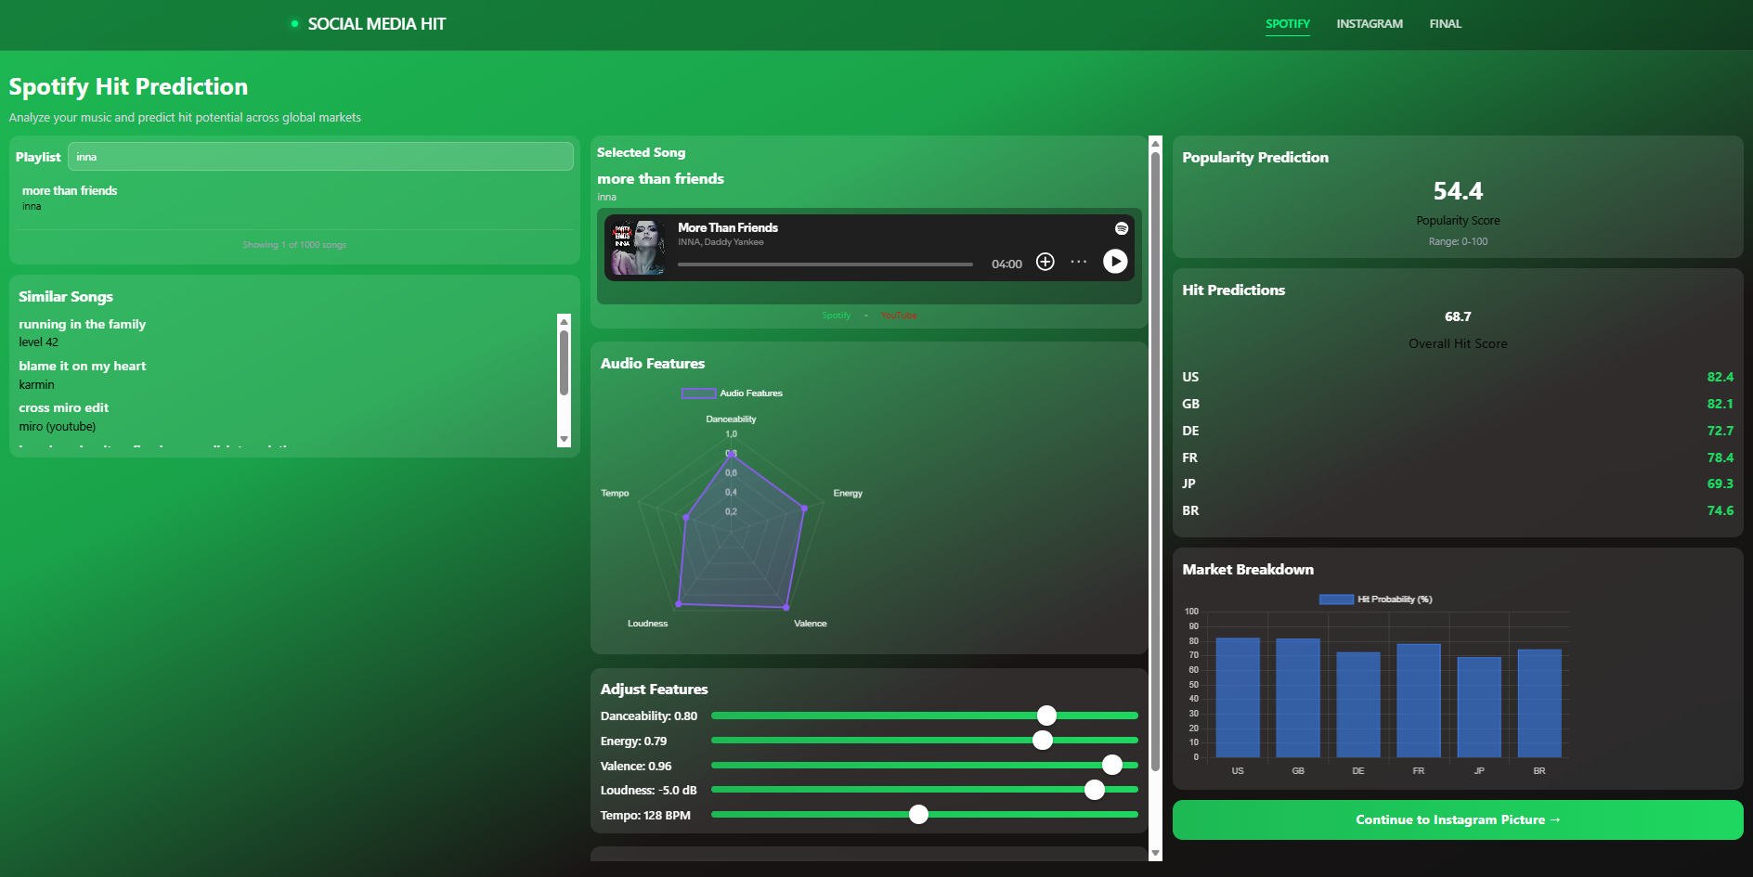
WEB ARAYÜZÜ - SPOTIFY PREDICTION
• Verisetinden interaktif şarkı arama ve seçim
• Gerçek zamanlı popularity ve hit puanı tahmini (0-100)
• Ses özelliklerinin görselleştirilmesi (Chart.js)
• Özel analiz için ayarlanabilir özellik kaydırıcıları
• Pazara özgü tahminler (ABD, İngiltere … ) (Demo)
• Spotify API ile seçilen parça bilgilerini görüntüleme dinleme
• Benzer şarkı önerisi

Slide 25
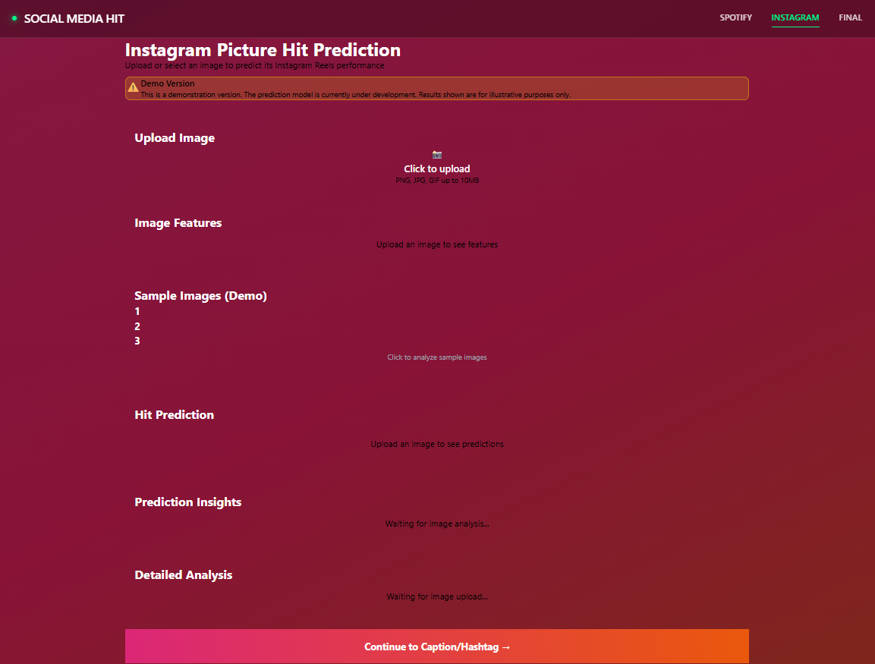
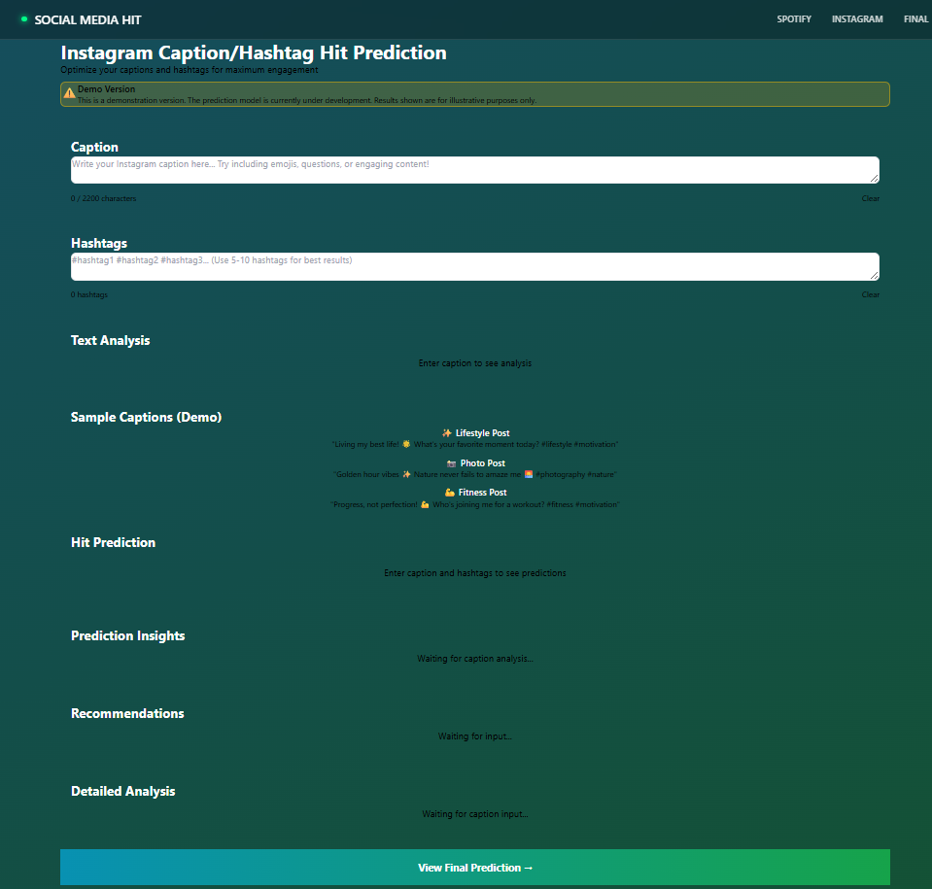
WEB ARAYÜZÜ – INSTAGRAM PREDICTION
• Demo: Bir Instagram Reels Görseli Hit Olma Tahmini
• Demo: Bir Instagram Reels Texti Hit Olma Tahmini

Slide 26
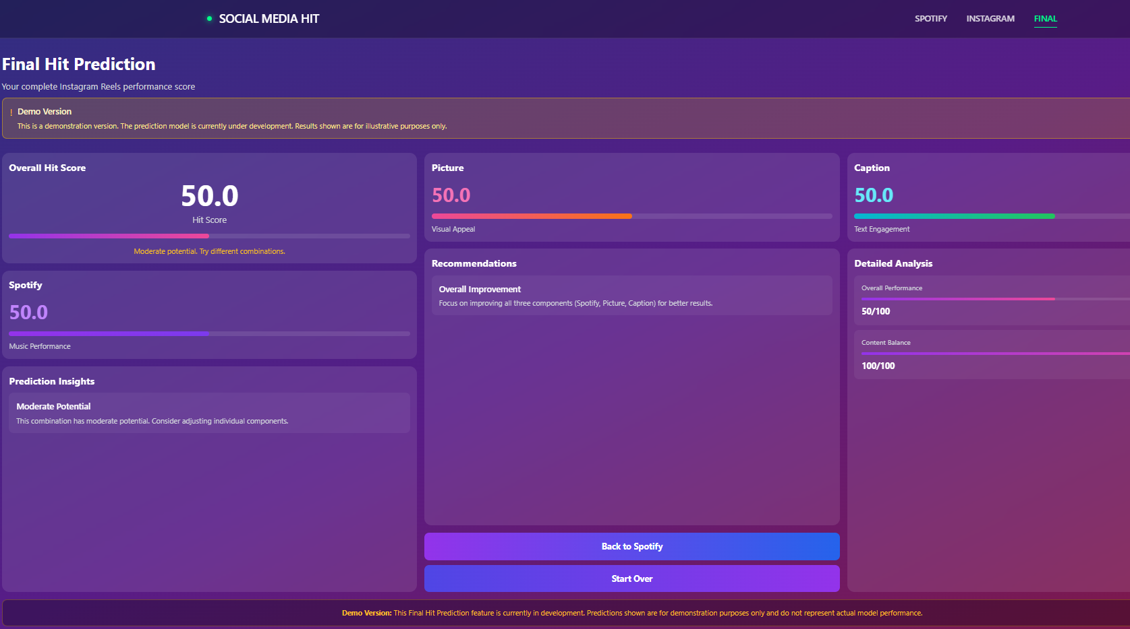
WEB ARAYÜZÜ – FINAL HIT PREDICTION
• Final combined hit score (weighted ensemble)
• Component breakdown: Spotify (40%), Picture (30%), Caption (30%)
• Visual score breakdown chart
• Actionable recommendations and insights
• Multi-modal integration display
• Score interpretation and suggestions

Slide 27
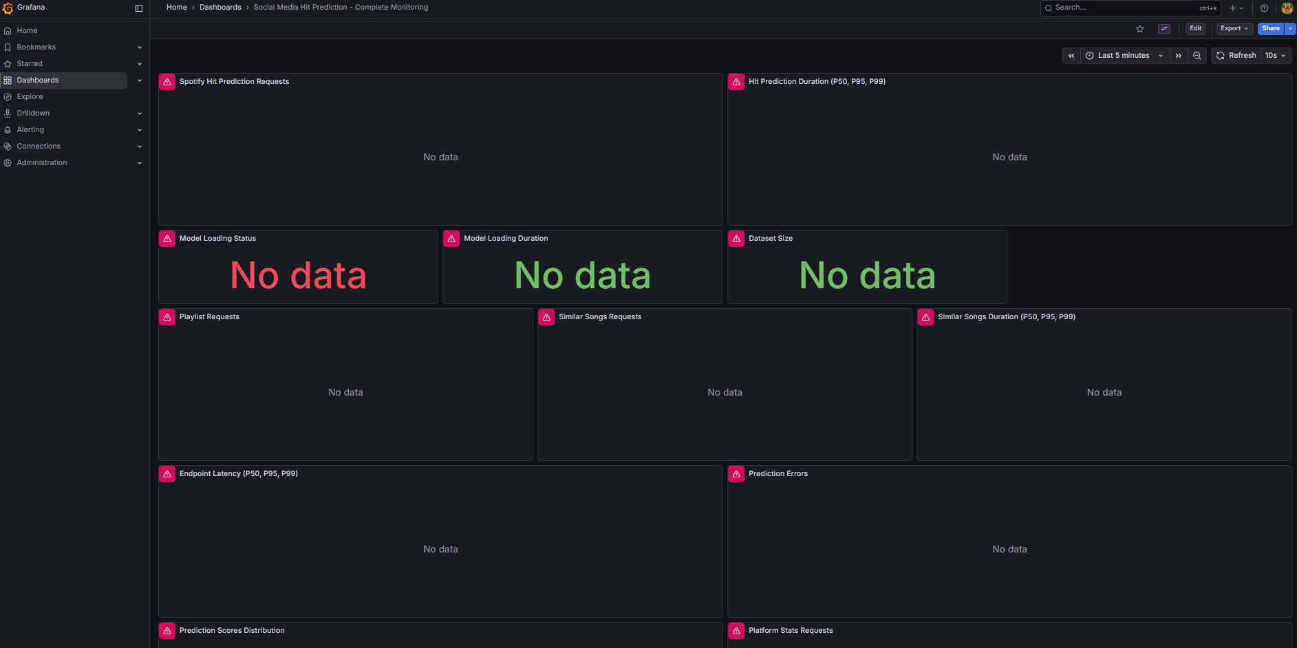
WEB ARAYÜZÜ – PREDICTION MONITORING
• Final combined hit score (weighted ensemble)
• Component breakdown: Spotify (40%), Picture (30%), Caption (30%)
• Visual score breakdown chart
• Actionable recommendations and insights
• Multi-modal integration display
• Score interpretation and suggestions

Slide 28
TEŞEKKÜRLER
Sorularınız için hazırız!
Enes TOP – Alpay PAŞALI
MIUUL 19. Dönem Data Scientist Bootcamp
Aralık 2025
|>🎵

